Slide 1
El valor de la integridad en ESEN
Carolina Rovira

Slide 4
Nuestro código de honor
“Por mi honor y por mis compañeros me comprometo a no copiar para que este examen revele mi verdadero nivel de conocimientos”

Slide 5
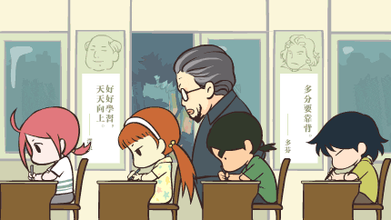

Slide 6
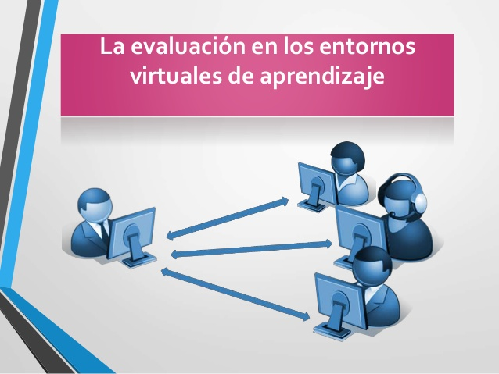
Un nuevo formato de evaluación…
UN MISMO CODIGO DE HONOR.

Slide 7
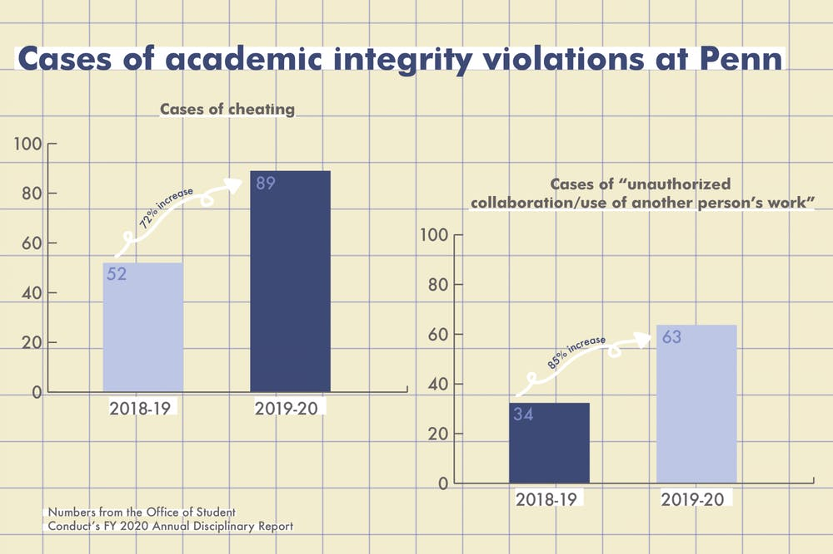

Slide 8
Son violaciones graves al código de honor (en cualquier formato de evaluación)

Slide 10
Ejemplos
Enviar mensajes por whatsapp
Capturas de pantalla de las respuestas
Consultar con amigos sobre las posibles respuestas
Contratar a alguien para que resuelva la tarea o examen
otras

Slide 11
Caso I – estudiante 3er año

Slide 13
Caso II – estudiante 1er año-ciclo III

Slide 14
Gracias.

